Slide 1
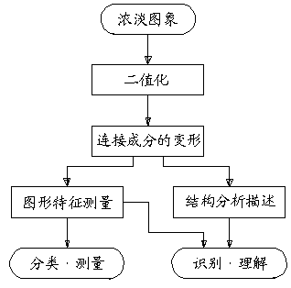
第八章 二值图像处理与形状分析
二值图像处理的流程如图所示。
首先介绍二值图像的几何概念；
其次是讲解二值图像连接成分的各种变形算法；
最后简介二值图像特征提取与描述的各种方法。

Slide 2
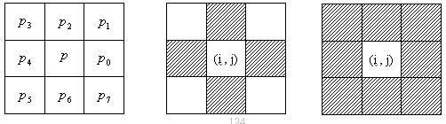
二值图像的连接性和距离
在二值图像特征分析中最基础的概念是二值图像的连接性（亦称连通性）和距离。
1.邻域和邻接
对于任意像素(i，j)，把像素的集合{(j+p，j+q)}(p,q是一对适当的整数)叫做像素(i，j)的邻域。直观上看，这是像素(i，j)附近的像素形成的区域。最经常采用的是4-邻域和8-邻域。
①4-邻域与4-邻接
②8-邻域与8-邻接

Slide 3
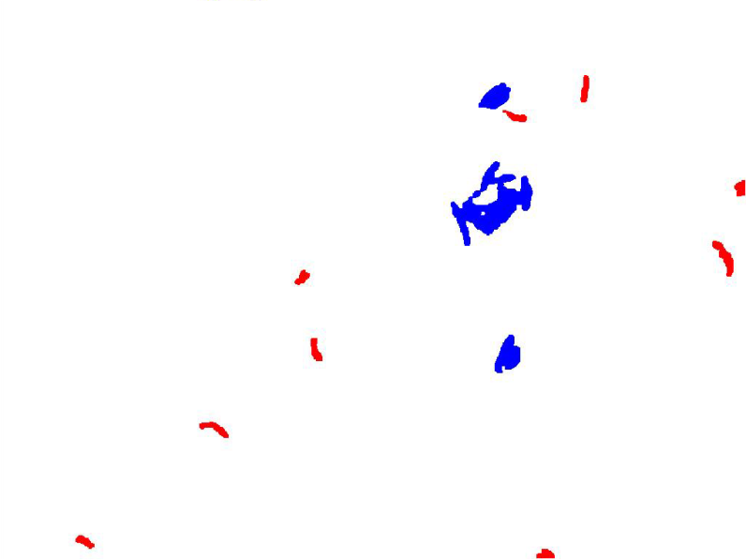
连接与连通域的概念
二值图像中对所有对象的描述的像素值都一样，因此，要对不同的目标进行区分，只能通过像素间的连通关系。
为了描述方便起见，后面默认黑色为目标物，白色为背景。

Slide 4
连接
1)四连接：当前像素为黑，其四个近邻像素中至少有一个为黑；
2)八连接：当前像素为黑，其八个近邻像素中至少有一个为黑。
四近邻
八近邻

Slide 5
连接域
将相互连在一起的黑色像素的集合称为一个连通域。
四接连意义下为4个连通域。
八接连意义下为2个连通域。
可以看到，通过统计连通域的个数，即可获得提取的目标物的个数。

Slide 6
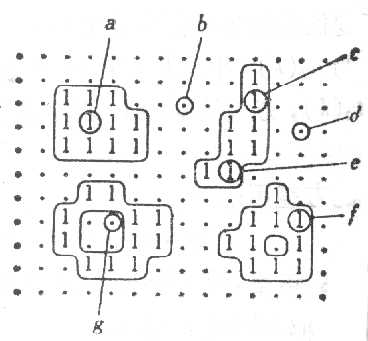
2.像素的连接
对于二值图像中具有相同值的两个像素a和b，所有和a、b具有相同值的像素系列p₀(=a),p₁,p₂,…,p_{n-1},p_{n}(=b)存在，并且p_{i-1}和p_{i}互为4-/8-邻接，那么像素a和b叫做4-/8-连接，以上的像素序列叫4-/8-路径。如图
3.连接成分
在二值图像中，把互相连接的像素的集合汇集为一组，于是具有若干个0值的像素(0像素)和具有若干个1值的像素(1像素)的组就产生了。把这些组叫做连接成分。

Slide 7
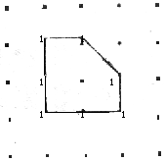
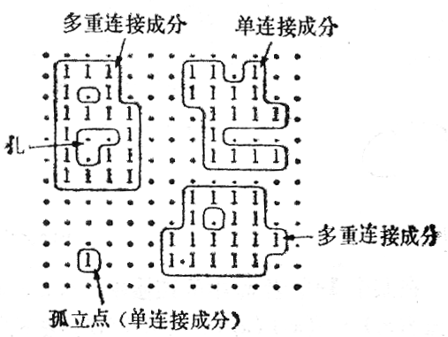
连接性矛盾示意图
连接成分
如果把1-像素看成8-连接，那么0-像素就必须用4-连接。
单重连接成分
多重连接成分
孔

Slide 8
4．欧拉数
在二值图像中，1像素连接成分数C减去孔数H的值叫做这幅图像的欧拉数或示性数。若用E表示图像的欧拉数，则
E=C-H
对于一个1像素连接成分，减去这个连接成分中所包含的孔数的差值叫做这个1像素连接成分的欧拉数。显然，二值图像的欧拉数是所有1像素连接成分的欧拉数之和。

Slide 9
像素的可删除性和连接数
二值图像上改变一个像素的值后，整个图像的连接性并不改变（各连接成分既不分离、不结合，孔也不产生、不消失），则这个像素是可删除的。像素的可删除性可用像素的连接数来检测。
二值图像中B(p) = 1时，像素p的连接数N_{c}（p）为与p连接的连接成分数。

Slide 10
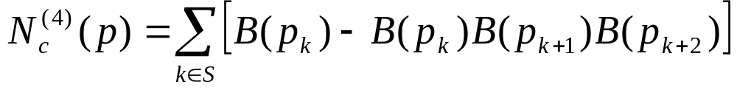
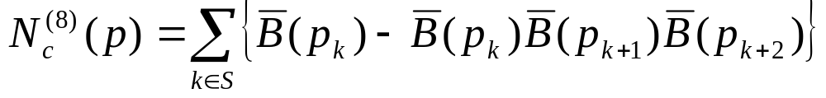
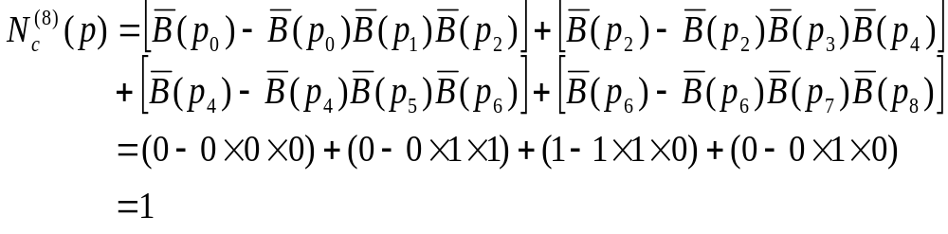
计算像素p的4-/8-邻接的连接数公式分别为
p₃
p₂
p₁
p₄
p
p₀
p₅
p₆
p₇
式中S={0,2,4,6},,当k + 2=8时，p₈=p₀。
像素p为边界点时，连接数N⁽_{c}⁸⁾(p)表示为8-邻接（从像素P₀到P₇）像素的连接成分数。图 (e)中N⁽_{c}⁸⁾(p)由下式给出
即连接成分数为1。如果是4-邻接，图 (e)像素p的连接成分为{ p_{0,} p_{1,} p₂}和{p₆}两个，那么连接数N_{c}⁽⁴⁾ (p) = 2。

Slide 11
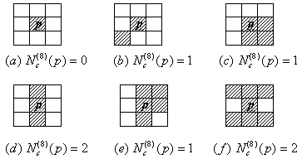
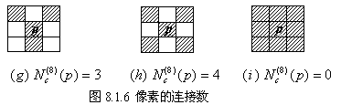

Slide 12
同一图像的像素，在4-或8-邻接的情况下，该像素的连接数是不同的。按连接数N_{c}(p)大小可将像素分为以下几种：
⑴ 孤立点：B（p）= 1的像素p，在4-/8-邻接的情况下，当其4-/8-邻接的像素全是0时，像素p叫做孤立点。其连接数N_{c}(p)=0。
⑵ 内部点：B（p）= 1的像素p，在4-/8-邻接的情况下，当其4-/8-邻接的像素全是1时，叫做内部点。内部点的连接数N_{c}(p)=0。
⑶ 边界点:在B（p）= 1的像素中，把除了孤立点和内部点以外的点叫做边界点。在边界点上，1≤N_{c}(p)≤4。
N_{c}(p)＝１的１像素为可删除点或端点；
N_{c}(p)＝２的１像素为连接点；
N_{c}(p)＝３的１像素为分支点；
N_{c}(p)＝４的１像素为交叉点。
⑷背景点：把B（p）= 0的像素叫做背景点。

Slide 13
p₇
p₅
p₃
p₂
p₄
p₆
p₁
图中：p₁表示孤立点；p₂表示内部点；p₃～p₆表示边界点[N_{c}⁽⁸⁾(p₃)=1,N_{c}⁽⁸⁾(p₄)=2,N_{c}⁽⁸⁾(p₅)=3, N_{c}⁽⁸⁾(p₆) =4 )]；
p₇表示背景点。

Slide 14
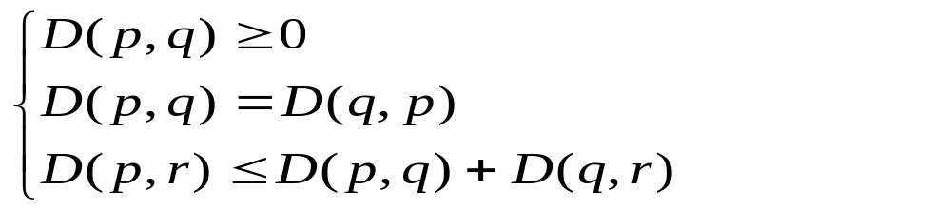
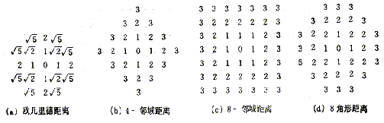
6.距离
对于集合S中的两个元素p和q，当函数D ( p , q )满足下式的条件时，把D ( p , q )叫做p和q的距离，也称为距离函数。
计算点（i , j）和（h, k）间距离常用的方法有：
欧几里德距离 d_{e}[(i,j),(h,k)]=((i-h)²+(j-k)²)^{1/2}
4-邻点距离 d₄[(i,j),(h,k)]=|i-h|+|j-k|
8-邻点距离 d₈[(i,j),(h,k)]=max(|i-h|,|j-k|)
8角形距离 d₀ [(i,j),(h,k)]=max{|i-h|,|j-k|,[2(|i-h|+|j-k|+1)/3]}

Slide 15
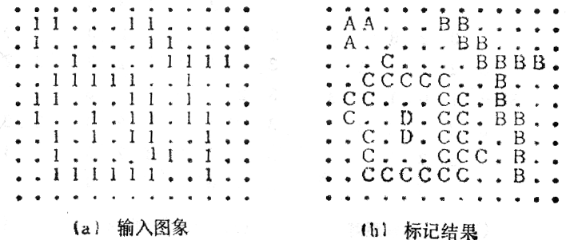
二值图像连接成分的变形操作
对二值图像进行增强处理，称为二值图像连接成分的变形操作。以便从二值图像中准确提取有关特征，
连接成分的标记
为区分二值图像中的连接成分，求得连接成分个数，对属于同一个１像素连接成分的所有像素分配相同的编号，对不同的连接成分分配不同的编号的操作，叫做连接成分的标记。

Slide 16
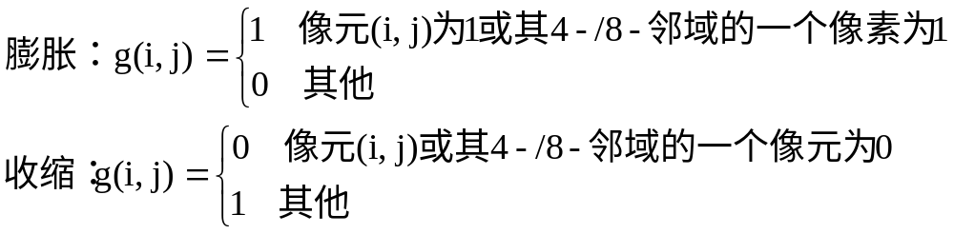
膨胀和收缩
膨胀就是把连接成分的边界扩大一层的处理。
收缩则是把连接成分的边界点去掉从而缩小一层的处理。若输出图像为g(i,j),则它们的定义式为

Slide 17
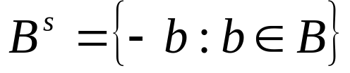


收缩和膨胀是数学形态学最基本的变换，数学
令E = R²和E=Z²分别为二维欧几里德空间和欧几里德栅格。二值图像目标X是E的子集。用B代表结构元素，B^{s}代表结构元素B关于原点（0 , 0）的对称集合：
即B^{s}是B旋转180°获得的。图给出了三种简单的结构元素。膨胀和腐蚀变换的定义式为：
膨胀
腐蚀

Slide 18
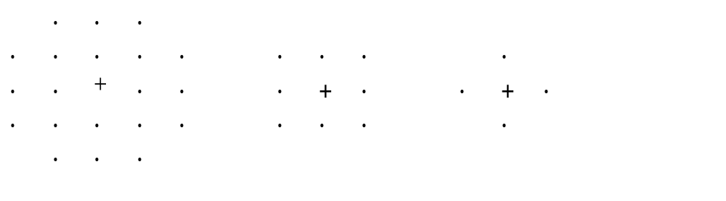
圆形 方形 菱形
简单对称结构元素（圆形、方形和菱形）
膨胀变换X ⊕ B^{s}是把结构元素B平移z后得到B_{z}，使B_{z}与X交集不为空集的所有点z构成的集合。膨胀是一个扩张的过程。这种变换目标扩张，洞收缩。腐蚀变换X Θ B^{s}是把结构元素B平移z以后得到B_{z}，使B_{z}包含于X的所有点z构成的集合。腐蚀变换的结果是X的子集，因此是一种收缩变换。这种变换使目标收缩，使孔洞扩张。膨胀和腐蚀是明可夫斯基加X ⊕ B和明可夫斯基减X Θ B的特殊情况。

Slide 19
二值图像分析的概念
经过图像分割之后，获得了目标物与非目标物两个不同的对象，但是提取出的目标物存在以下的问题：
1）提取的目标中存在伪目标物；
2）多个目标物中，存在粘连或者是断裂；
3）多个目标物存在形态的不同。

Slide 20
二值图像分析的概念
二值图像的分析首先是区分所提取出的不同的目标物，之后，对不同的目标物特征差异进行描述与计算，最后获得所需要的分析结果。

Slide 21
贴标签
因为不同的连通域代表了不同的目标，为了加以区别，需要对不同的连通域进行标识。
例：下图，八接连意义下为2个连通域
= “1”号标签
= “2”号标签

Slide 22
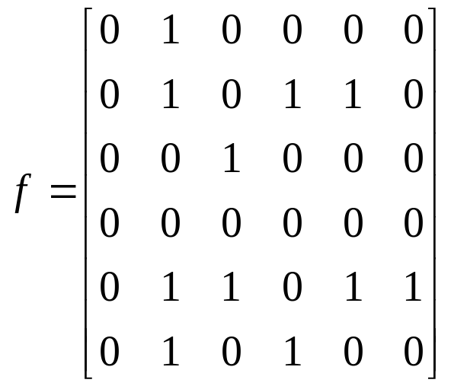
贴标签算法
设一个二值矩阵表示一个黑白图像，为讨论方便起见，令“黑=1”，“白=0”。
例：

Slide 23
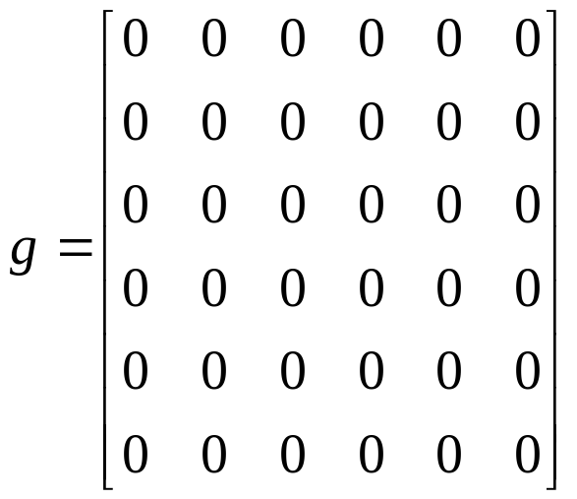
贴标签算法
1）初始化：设标签号为Lab=0,已贴标签数N=0，标签矩阵g为全0阵，按照从上到下，从左到右的顺序寻找未贴标签的目标点；
例：

Slide 24
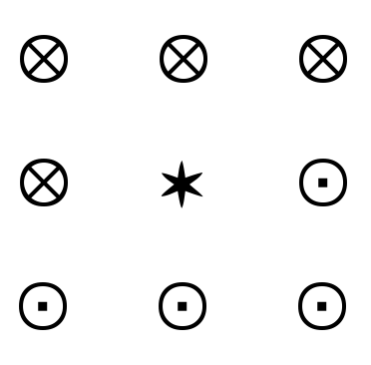

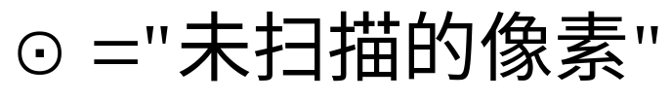

贴标签算法
2）检查相邻像素的状态：根据其相邻像素的状态进行相应的处理；
例：

Slide 25
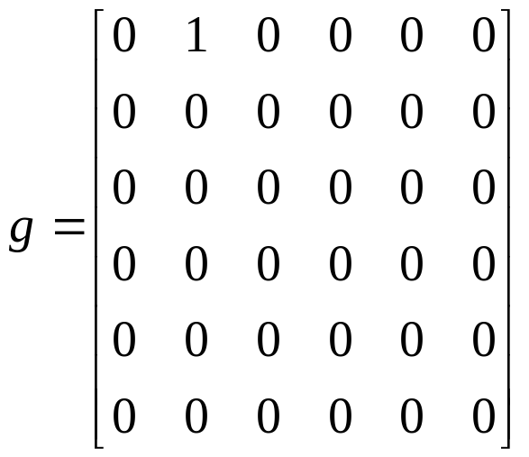
贴标签算法
如果扫描过的像素均为0，则Lab=Lab+1, g(i,j)=Lab,N=N+1;
例：

Slide 26
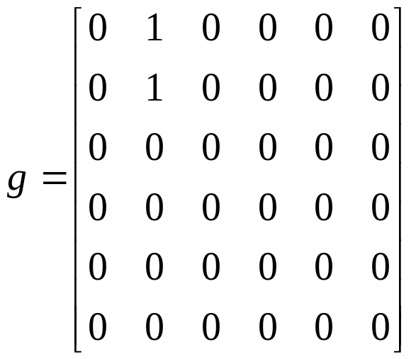
贴标签算法
如果扫描过的像素标签号相同，则g(i,j)=Lab;
例：

Slide 27
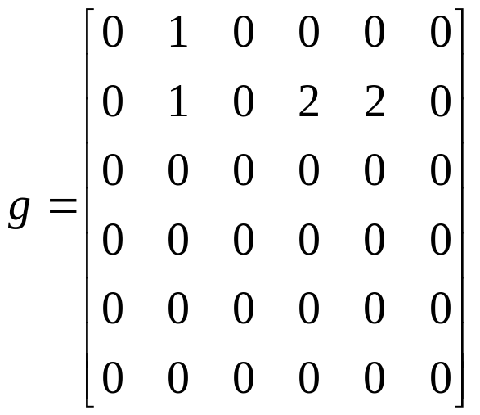
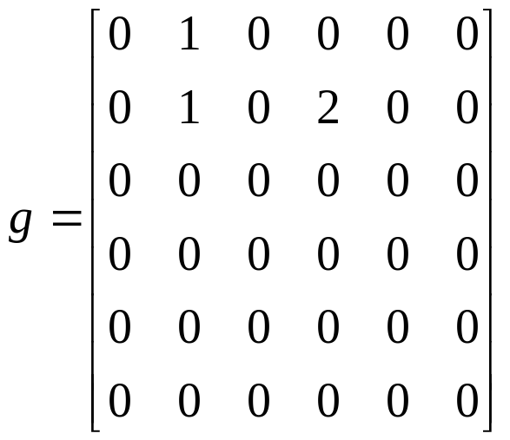
贴标签算法
例：

Slide 28
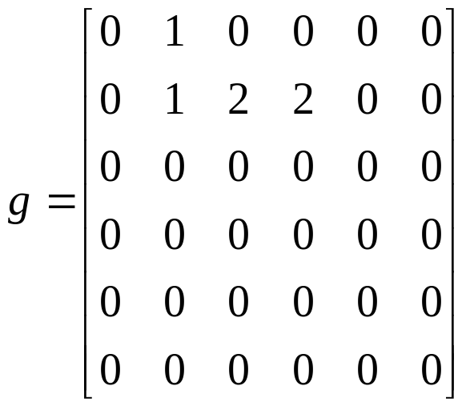
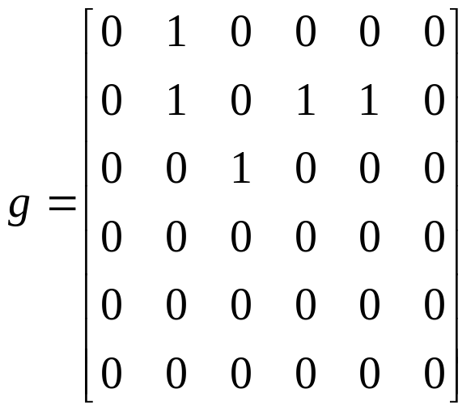
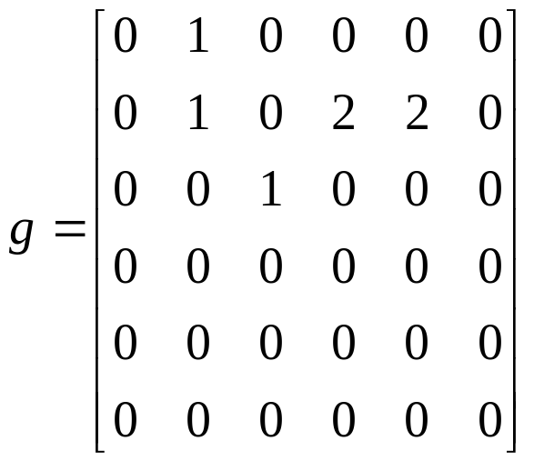
贴标签算法
如果扫描过的像素标签号不相同，例如：Lab2>Lab1,则g(i,j)=Lab1，N=N-1，修改所有为Lab2的像素值，使之为Lab1;
例：

Slide 29
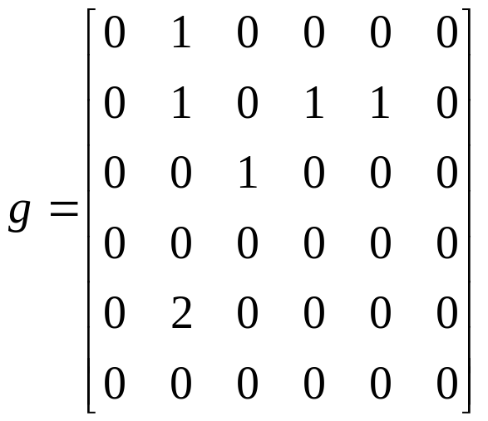
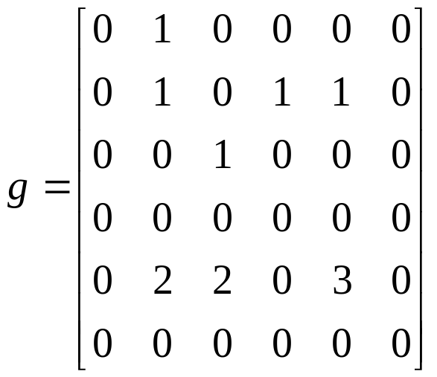
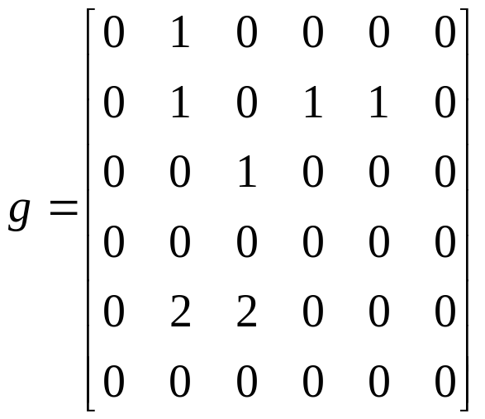
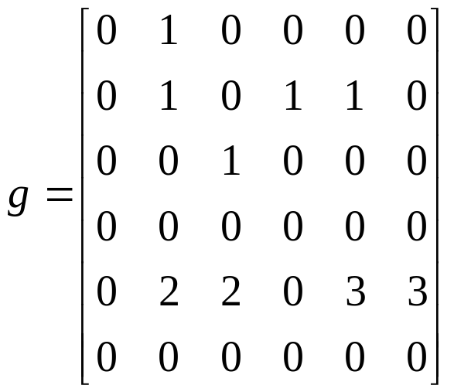
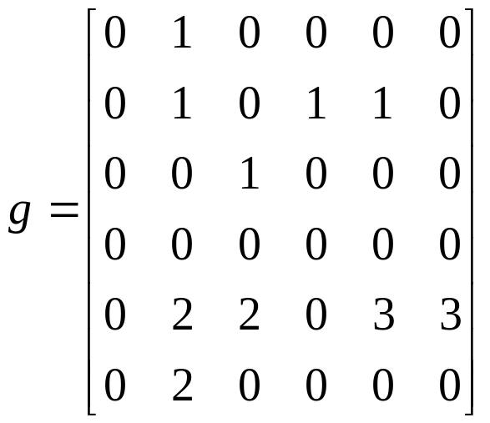
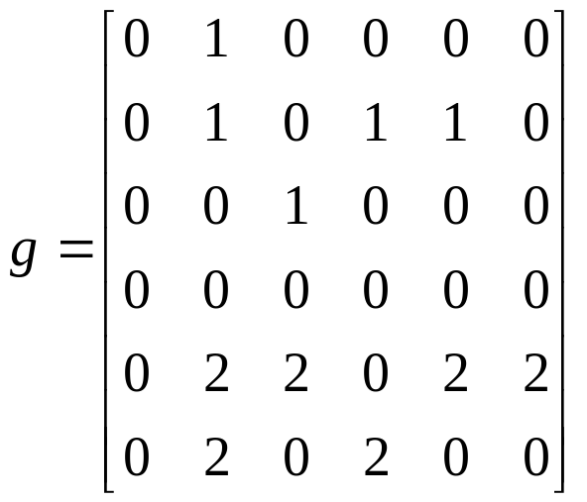
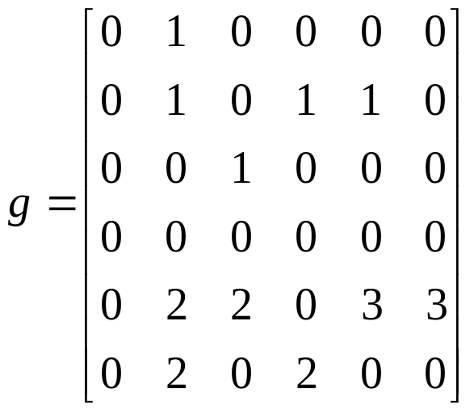
贴标签算法
3)将全部的像素进行2）的处理，直到所有的像素全部处理完成;
例：

Slide 30
贴标签算法
4）判断最终的Lab是否满足Lab=N，
如果是，则贴标签处理完成；
如果不是，则表明已贴标签存在不连号情况。这时，将进行一次编码整理，消除不连续编号的情况。

Slide 31
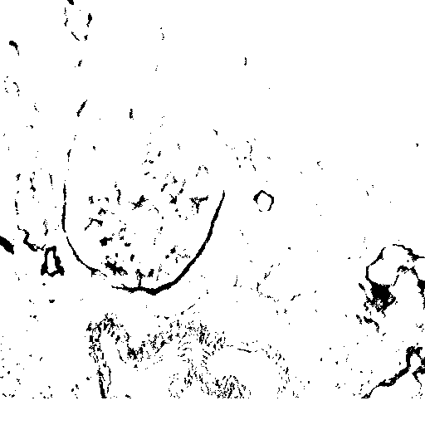
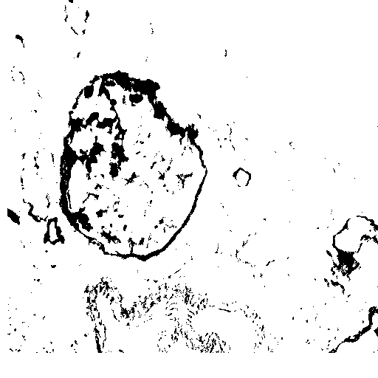
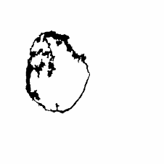
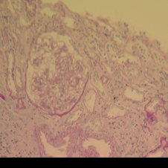
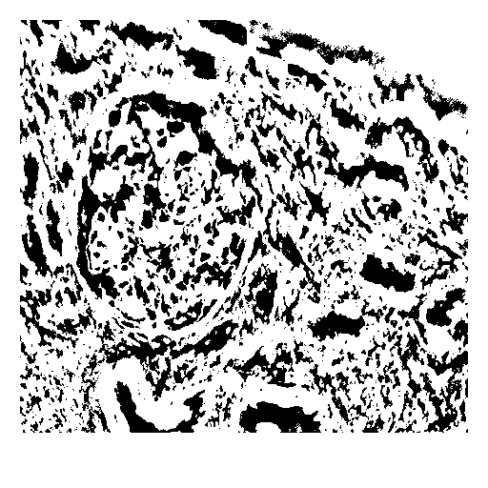
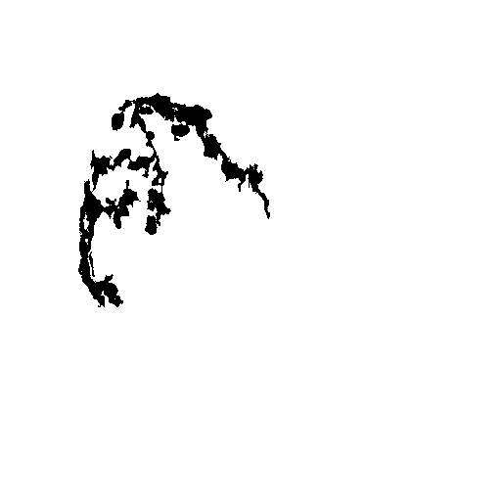
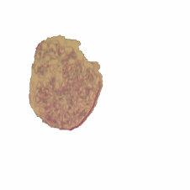
贴标签的应用例

Slide 32
腐蚀
腐蚀 是一种消除连通域的边界点，使边界向内收缩的处理。
例：

Slide 33
腐蚀的基本设计思想
设计一个结构元素，结构元素的原点定位在待处理的目标像素上，通过判断是否覆盖，来确定是否该点被腐蚀掉。
结构元素
二值图像
结果图像

Slide 34
腐蚀算法
1）扫描原图，找到第一个像素值为1的目标点；
2）将预先设定好形状以及原点位置的结构元素的原点移到该点；
3）判断该结构元素所覆盖范围内的像素值是否全部为1：
如果是，则腐蚀后图像中的相同位置上的像素值为1；
如果不是，则腐蚀后图像中的相同位置上的像素值为0；
4）重复2）和3），直到所有原图中像素处理完成。

Slide 35
腐蚀处理例
例：
注：图像画面上边框处不能被结构元素覆盖的部分可以保持原来的值不变，也可以置为背景。

Slide 36
腐蚀处理的应用
腐蚀处理可以将粘连在一起的不同目
标物分离，并可以将小的颗粒噪声去
除。

Slide 37
膨胀
膨胀是将与目标区域的背景点合并到该目标物中，使目标物边界向外部扩张的处理。
例：

Slide 38
膨胀的基本设计思想
设计一个结构元素，结构元素的原点定位在背景像素上，判断是否覆盖有目标点，来确定是否该点被膨胀为目标点。
结构元素
二值图像
结果图像

Slide 39
膨胀算法
1）扫描原图，找到第一个像素值为0的背景点；
2）将预先设定好形状以及原点位置的结构元素的原点移到该点；
3）判断该结构元素所覆盖范围内的像素值是否存在为1的目标点：
如果是，则膨胀后图像中的相同位置上的像素值为1；
如果不是，则膨胀后图像中的相同位置上的像素值为0；
4）重复2）和3），直到所有原图中像素处理完成。

Slide 40
膨胀处理例
例：

Slide 41
膨胀处理的应用
膨胀处理可以将断裂开的目标物进行合并，便于对其整体的提取。

Slide 42
开运算与闭运算
前面介绍的膨胀与腐蚀运算，对目标物的后处理有着非常好的作用。但是，腐蚀和膨胀运算的一个缺点是，改变了原目标物的大小。
为了解决这一问题，考虑到腐蚀与膨胀是一对逆运算，将膨胀与腐蚀运算同时进行。由此便构成了开运算与闭运算。

Slide 43
开运算
开运算是对原图先进行腐蚀处理，后再进行膨胀的处理。
开运算可以在分离粘连目标物的同时，基本保持原目标物的大小。
腐蚀
膨胀

Slide 44
闭运算
闭运算是对原图先进行膨胀处理，后再进行腐蚀的处理。
闭运算可以在合并断裂目标物的同时，基本保持原目标物的大小。
膨胀
腐蚀

Slide 45


明可夫斯基加
明可夫斯基加
一般情况下，膨胀和腐蚀是不可恢复的运算。先腐蚀再膨胀通常不能使目标X复原，而是产生一种新的形态学变换，叫做开运算X_{B}。
X_{B}是X内B的所有平移B_{z}的并集组成。与开运算相对应的是闭运算X^{B},即先膨胀再腐蚀：
X^{B}是X外B的所有平移B_{z}的补集的交集。
开运算使目标轮廓光滑，并去掉了毛刺和孤立点，锐化角，其效果见图，闭运算则填平小沟，弥合孔洞和裂缝。

Slide 46
开、闭运算的变形
如果当按照常规的开运算不能分离粘连，或者是闭运算不能合并断裂：
对于开运算可以先进行N次腐蚀，再进行N次膨胀；
对于闭运算可以先进行N次膨胀，再进行N次腐蚀。

Slide 47
闭运算的变形例
1次膨胀
2次膨胀
1次腐蚀
2次腐蚀

Slide 48
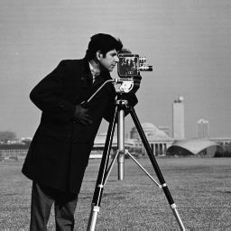
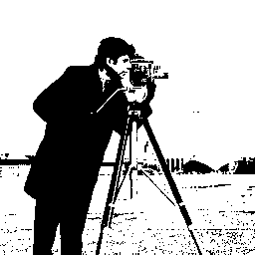
单目标提取示例 —— 伪目标物存在

Slide 49
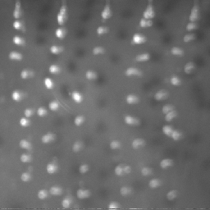
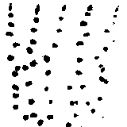
多目标提取示例 —— 粘连或断裂

Slide 50
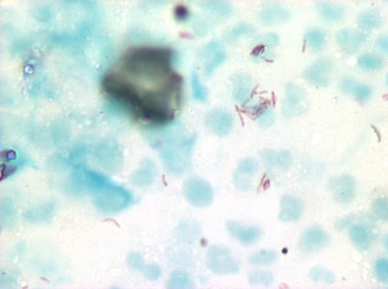

多目标提取示例 —— 不同形态

Slide 51
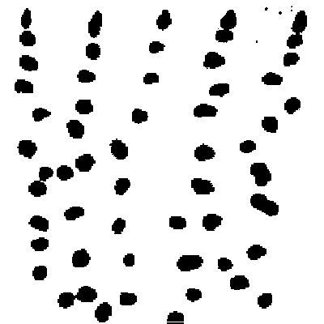

腐蚀应用示例
(a) 原图 (b)腐蚀两次

Slide 52
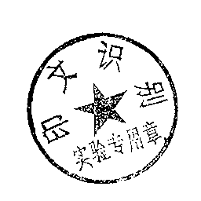

膨胀应用示例
(a) 原图 (b) 膨胀一次

Slide 53

开运算应用示例
(a) 原图 (b)开运算结果 (c) 腐蚀运算结果

Slide 54
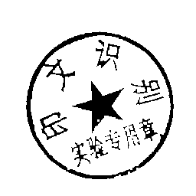
闭运算应用示例
(a) 原图 (b)闭运算结果 (c) 膨胀运算结果
(a) 原图 (b) 膨胀一次

Slide 55

（a）原始图像 （b）边缘二值图像 (d)用方形结构元素腐蚀 (c)用方形结构元素膨胀
基本形态学变换

Slide 56

膨胀和腐蚀的反复使用就可检测或清除二值图像中的小成分或孔。

Slide 57

线图形化
1.距离变换和骨架
距离变换是求二值图像中各1像素到0像素的最短距离的处理。
对二值图像f（i , j），距离变换k次的图像为g^{k}(i,j)， 当f（i , j）＝１时，g⁰（i , j）= C（非常大）；f（i , j）= 0时，g⁰（i , j）= 0。对图像f（i , j）进行如下处理
对全部i , j取g^{k+1} （i , j） = g^{k}（i , j）时，g^{k}便是所求的距离变换图像。

Slide 58
线图形化
（1）.距离变换和骨架
距离变换是求二值图像中各1像素到0像素的最短距离的处理。
在经过距离变换得到的图像中，最大值点的集合就形成骨架，即位于图像中心部分的线像素的集合，也可以看作是图形各内接圆中心的集合。
它反映了原图形的形状。给定距离和骨架就能恢复该图形，但恢复的图形不能保证原始图形的连接性。常用于图形压缩、提取图形幅宽和形状特征等。
（2）.细化
细化是从二值图像中提取线宽为1像素的中心线的操作。

Slide 59
(3)边界跟踪
为了求得区域间的连接关系，必须沿区域的边界点跟踪像素，称之为边界（或边缘）跟踪。
边界跟踪是在图像边缘连接明确的假设下进行的。但实际上很多图像的边缘连接并不是明显的，这时可以采用浓淡图像直接跟踪边缘的方法。
直接跟踪浓淡图像边缘的时候，必须同时进行边缘检出。边缘检出算法之一，就是根据图像斜率的大小和方向跟踪边缘的像素。当边缘是直线时，这种方法比较简单。

Slide 60
在经过距离变换得到的图像中，最大值点的集合就形成骨架，即位于图像中心部分的线像素的集合，也可以看作是图形各内接圆中心的集合。
它反映了原图形的形状。给定距离和骨架就能恢复该图形，但恢复的图形不能保证原始图形的连接性。常用于图形压缩、提取图形幅宽和形状特征等。
2.细化
细化是从二值图像中提取线宽为1像素的中心线的操作。

Slide 61
细化从处理方法上分为顺序处理和并行处理；从连接性上分有8-邻接细化和4-邻接细化。8-邻接细化中有代表性的希尔迪奇（Hilditch）方法。
像素（i , j）记为p₀，其8-邻域的像素用p_{k}表示，如下图。二值图像细化步骤如下：
⑴按光栅扫描顺序研究二值图像的像素p₀，当p₀完全满足以下六个条件时，把B（p₀）置换成-1。但是，条件2、3、5是在并行处理方式中所用的各像素的值。条件4及6是在顺序处理方式中所用的各像素的值。对已置换成-1的像素，在不用当前处理结果的并行处理方式中，把该像素的值复原到1，而在用当前处理结果的顺序处理方式中，仍为-1。
p₄
p₃
p₂
p₅
p₀
p₁
p₆
p₇
p₈

Slide 62



条件1：B（p₀）= 1。
条件2：p₀是边界像素的条件，即
式中，因为像素是8-邻接，所以对于像素p₀，假如p₁，p₃，p₅，p₇中至少有一个是0时，则p₀就是边界像素。
条件3：不删除端点的条件，即
对像素p₀来说，从p₁到p₈中只有一个像素为1时，则把p₀叫做端点。这时∑(1-a_{k})=1。

Slide 63

条件4：保存孤立点的条件，即
当从p₁到p₈全部像素都不是1时，p₀是孤立点，这时∑C_{k}=0。
条件5：保持连接性的条件，即
N_{c}⁽⁸⁾( p₀)=1
N_{c}⁽⁸⁾( p₀)是像素p₀的连接数。如下图所示，对p₀₁，p₀₂来说，N_{c}⁽⁸⁾( p₀)的值是1，即使消除这个像素（把这个像素的值变为0）也不改变连接性。可是对p₀₃，p₀₄来说，因为式的N_{c}⁽⁸⁾( p₀)的值是2，所以不能消除这个像素（从图中明显地看到，如果消除p₀₃和p₀₄ ，则斜线的连接性就失掉了）。

Slide 64

P₀₂
P₀₃
P₀₄
像素的连接性图
条件6：对于线宽为2的线段，只单向消除的条件
X_{i}( p₀)是B( p_{i})= 0时，像素p₀的连接数N_{c}⁽⁸⁾( p₀)。

Slide 65

以下图为例，说明这个条件。对p₀₂像素，第6条成立，即从p₁到p₈的像素，B( p_{k})≠-1，因此，p₀₂可以消除，使B(p₀₂)=-1。另外对p₀₁来说，B(p₀₂)=-1，而且N₅( p₀₁)（p₀₂为0时，像素p₀₁的连接数）为2，不满足第六条，所以p₀₁不能消除。同理，p₀₃可以消除，p₀₄不能消除。
⑵对于B（i , j）= -1的全部像素（i , j），使B（i , j）= 0。然后反复进行⑴的操作，直到B（i , j）= ―1的像素不存在时结束线的细化处理。这时，能够得到宽度为1的线图形。

Slide 66
3.边界跟踪
为了求得区域间的连接关系，必须沿区域的边界点跟踪像素，称之为边界（或边缘）跟踪。
边界跟踪是在图像边缘连接明确的假设下进行的。但实际上很多图像的边缘连接并不是明显的，这时可以采用浓淡图像直接跟踪边缘的方法。
直接跟踪浓淡图像边缘的时候，必须同时进行边缘检出。边缘检出算法之一，就是根据图像斜率的大小和方向跟踪边缘的像素。当边缘是直线时，这种方法比较简单。

Slide 67

为了求区域间的连接关系，必须沿区域的边界点跟踪像素，称之为边界（或边缘）跟踪。下面介绍一种边界跟踪法的具体步骤。
⑴根据光栅扫描（参照上图）发现像素从0开始变为1的像素p₀时，存储它的坐标（i , j）值。
⑵从像素（i , j - 1）开始反时针方向研究8-邻接像素，当第一次出现像素值为1的像素（记为p_{k}，开始k = 1）时，也同样存储p₁的坐标。

Slide 68
⑶同上，反时针方向从p_{k-1}以前的像素研究p_{k}的8-邻接像素，把最先发现像素值为1的像素记为p_{k+1}。
⑷当p_{k} = p₀而且p_{k+1} = p₁时，跟踪结束。在其它情况下，把k + 1重新当做k返回第⑶步。
图描述了边界跟踪的顺序。第一步，根据光栅扫描，发现像素p₀，其坐标为（3,5）。第二步，反时针方向研究像素p­₀的8-邻接像素（3,4），（4,4），（4,5），由此发现像素p₁。第三步，反时针方向从p­₀以前的像素，即像素（3,4）开始顺序研究p₁的8-邻接像素，由此发现像素p₂。这时，因为p₁≠p₀，所以令p_{k} = p₂，返回第三步。反复以上操作，以p₀，p₁，…，p_{n}的顺序跟踪8-邻接的边界像素。
图中S₁和S₂表示光栅扫描；S₃表示以p₀为中心逆时针扫描；S₄表示以p₁为中心逆时针扫描；S₅表示以p₂为中心逆时针扫描；S₆表示以p₃为中心逆时针扫描。逆时针的顺序是：(i,j-1)→(i+1,j-1)→(i+1,j)→…→(i-1,j) →(i-1,j-1)。

Slide 69

形状特征提取与分析
形状分析是指用计算机图像处理与分析系统对图像中的诸目标提取形状特征，对图像进行识别和理解。
区域形状特征的提取有三类方法：
区域内部（包括空间域和变换域）形状特征提取；
区域外部（包括空间域和变换域）形状特征提取；
利用图像层次型数据结构，提取形状特征。
区域内部形状特征提取与分析
1．区域内部空间域分析
1）拓扑描绘子
区域的拓扑性质对区域的全局描述是很有用的，欧拉数是区域一个较好的描述子。
图 欧拉数维为0和-1的图形

Slide 70
形状特征提取与分析
形状分析是指用计算机图像处理与分析系统对图像中的诸目标提取形状特征，对图像进行识别和理解。
区域形状特征的提取有三类方法：
区域内部（包括空间域和变换域）形状特征提取；
区域外部（包括空间域和变换域）形状特征提取；
利用图像层次型数据结构，提取形状特征。
区域内部形状特征提取与分析

Slide 71

1）凹凸性
2）区域的测量
区域的大小及形状描述量：
①面积：区域内像素的总和
②周长：常用的有两种：一种计算方法是在区域的 边界像素中，设某像素与其上下左右像素间的距离为1，与斜方向像素间的距离为2。周长就是这些像素间距离的总和。另一种计算方法将边界的像素总和作为周长。
③圆形度：
此外，常用的特征量还有区域的幅宽、占有率和直径等 。

Slide 72

2. 区域内部变换法
区域内部变换是形状分析的经典方法，它包括求区域的各阶统计矩、投影和截口等。
1)矩法
函数f(x,y)的(p+q)阶矩定义式为
那么大小为n×m的数字图像f（i,j）的矩为
0阶矩m₀₀是图像灰度f(i,j)的总和；二值图像的m₀₀表示对象物的面积；如果用m₀₀来规格化1阶矩m₁₀ 及m₀₁，则得到中心坐标（i_{G},j_{G}）。

Slide 73

中心矩定义式为
利用中心矩可以提取区域的一些基本形状特征。例如M₂₀和M₀₂分别表示围绕通过灰度中心的垂直和水平轴线的惯性矩。假如M₂₀＞M₀₂，则可能所计算的区域为一个水平方向延伸的区域。当M₃₀=0时，区域关于i轴对称。同样，当M₀₃=0时，区域关于j对称。
另外，Hu.M.K提出了对于平移、旋转和大小尺度变化均为不变的矩组，对于区域形状识别是很有用的，后称为Hu矩组。
在飞行器目标跟踪、制导中，目标形心是一个关键性的位置参数，它的精确与否直接影响到目标定位。可用矩方法来确定形心。

Slide 74


2.区域外部形状特征提取与分析
区域的边界、骨架空间域分析
1)方向链码描述
边界的方向链码表示既便于有关形状
特征的提取，又节省存储空间。从链码可
以提取一系列的几何形状特征。如周长、
面积某方向的宽度、矩、形心 、两点
之间的距离等。

Slide 75
2)结构分析法
利用二值图像的四叉树表示边界，可以提取
如欧拉数、区域面积、矩、形心、周长等区域的形状特征。
3.区域外形变换法
区域外形变换是指对区域的边界作各种变换，包括区域边界的付立叶描述算子、Hough变换和广义Hough变换、区域边界和骨架的多项式逼近等。这样将区域的边界或骨架转换成向量或数量，并把它们作为区域的形状特征。

Slide 76




第九章 纹理分析
提到纹理，人们自然会立刻想到木制家俱上的木纹、花布上的花纹等。木纹为天然纹理，花纹为人工纹理，它们反映了物体表面颜色和灰度的某种变化。这些变化与物体本身的属性相关。

Slide 77
有些图像在局部区域内呈现不规则性，而在整体上表现出某种规律性。习惯上，把这种局部不规则而宏观有规律的特性称之为纹理；
以纹理特性为主导的图像，常称为纹理图像；
以纹理特性为主导特性的区域，常称为纹理区域。
纹理作为一种区域特性，在图像的一定区域上才能反映或
测量出来。
为了定量描述纹理，多年来人们建立了许多纹理算法以测量纹理特性。这些方法大体可以分为两大类：统计分析法和结构分析法。前者从图像有关属性的统计分析出发；后者则着力找出纹理基元，然后从结构组成上探索纹理的规律。也有直接去探求纹理构成的结构规律的。
本章将主要论述纹理特征提取与分析的几种方法。

Slide 78

影像纹理的直方图分析法
纹理区域的灰度直方图作为纹理特征,为了研究灰度直方图的相似性，可以比较累积灰度直方图分布，计算灰度级的最大偏差或总偏差。如果限定对象，则采用这样简单的方法也能够识别纹理。但是灰度直方图不能得到纹理的二维灰度变化，即使作为一般性的纹理识别法，其能力是很低的。例如图两种纹理具有相同的直方图，只靠直方图就不能区别这两种纹理。

Slide 79
Laws纹理能量测量法
Laws的纹理能量测量法是一种典型的一阶分析方法，在纹理分析领域中有一定影响。
Laws纹理测量的基本思想是设置两个窗口：
一个是微窗口，可为3×3、5×5或7×7，常取5×5用来测量以像元为中心的小区域的灰度的不规则性，以形成属性，称为微窗口滤波；
另一个为宏窗口，为15×15或32×32，用来在更大的窗口上求属性的一阶统计量（常为均值和标准偏差），他称之为能量变换。
整个纹理分析过程为
f(x,y)→微窗口滤波→F(x,y)→能量转换→E(x,y)→分量旋转→C(x,y)→分类→M(x,y)

Slide 80
Laws 深入研究了滤波模板的选定。首先定义了一维滤波模板，然后通过卷积形成系列一维、二维滤波模板，用于检测和度量纹理的结构信息。
他选定的三组一维滤波模板是：
L3=[1 2 1] 灰度（Level）
E3=[-1 0 1] 边缘（Edge）
S3=[-1 2 -1] 点（Spot）
L5=[ 1 4 6 4 1]
E5=[-1 –2 0 2 1]
S5=[-1 0 2 0 –1]
W5=[-1 2 0 –2 1] 波（Wave）
R5=[1 –4 6 –4 1] 涟漪(Ripple）
L7=[1 6 15 20 15 6 1
E7=[-1 –4 –5 0 5 4 1]
S7=[-1 -2 1 4 1 –2 –1]
W7=[-1 0 3 0 –3 0 1]
R7=[1 -2 –1 4 –1 –2 1]
O7=[-1 6 –15 20 –15 6 –1] 振荡（Oscillation）

Slide 81





1×3的矢量集是构成更大矢量的基础，每一个1×5的矢量可以由两个1×3矢量的卷积产生。1×7的矢量可以由1×3与1×5矢量卷积产生。垂直矢量和水平矢量可生成二维滤波模板。由滤波模板与图像卷积可以检测不同的纹理能量信息。所以，Laws 一般选用12—15个5×5的模板。
以1×5矢量为基础，卷积同样维数的矢量，可获得25个5×5模板。其中最有用的是5×5的零和模板，即
其中a_{ij}是模板中的元素（i,j=1,2,3,4,5）。
其中四个有最强性能的模板是：
E5S5 L5S5
E5L5 R5R5

Slide 82
它们分别可以滤出水平边缘、高频点、V形状和垂直边缘。Laws将Brodatz的8种纹理图像拼在一起，对该图像作纹理能量测量，将每个像元指定为八个可能类中的一个，正确率达87％。
可见这种纹理分析方法简单、有效。但所提供的模板较少，尚未更多地给出其变化性质，因此，应用受到一定的限制。

Slide 83


纹理分析的自相关函数法
若有一幅图像f(i，j)，i，j=0，1，…，N-1，则该图像的自相关函数定义为

Slide 84
自相关函数ρ(x，y)随x，y大小而变化，其变化与图像中纹理粗细的变化有着对应的关系，因而可描述图像纹理特征。
定义d=（x²+y²）^{1/2}，d为位移矢量，ρ(x,y)可记为ρ(d)。
在x＝0，y＝0时，从自相关函数定义可以得出，ρ(d)＝1为最大值。
不同的纹理图像，ρ(x,y)随d变化的规律是不同的。
当纹理较粗时，ρ(d)随d的增加下降速度较慢；
当纹理较细时，ρ(d)随着d的增加下降速度较快。
随着d 的继续增加，ρ(d)则会呈现某种周期性的变化，其周期大小可描述纹理基元分布的疏密程度。
若对应ρ(d)变化最慢的方向为d_{max}，那么纹理局部模式形状向d_{max}方向延伸

Slide 85

Kaizer从北极航空照片中取出七类不同地面覆盖物的图像，采用自相关函数进行分析。对每一类地面覆盖物作出它们的自相关函数随d的变化曲线。当ρ(d)=1/e时，七条曲线对应的d值分别为d₁，d₂，… , d₇，如图。根据d_{i} 的大小，把7类地物从细到粗进行了排序。
将七类地物对应的七张图像请二十位观测者按纹理粗细目视判别，也按由细到粗的次序将图片排队。
将目视判别结果与自相关函数分析的排列结果作比较，发现用自相关函数自动分析可达99%的正确率。

Slide 86

灰度共生矩阵分析法
灰度共生矩阵的定义
任何图像灰度表面都可以看作成三维空间中的一个曲面，直方图是研究单个像素灰度级在这个三维空间中的统计分布规律，但不能很好地反映像素之间的灰度级空间相关的规律。在三维空间中,相隔某一距离的两个像素，它们具有相同的灰度级，或者具有不同的灰度级，若能找出这样两个像素的联合分布的统计形式，对于图像的纹理分析将是很有意义的。灰度共生矩阵就是从图像 (x,y)灰度为i的像素出发，统计与距离为δ=(Δx²+Δy²)^{1/2}、灰度为j的像素同时出现的概率P(i,j,δ,θ)。如图。用数学式表示则为
P(i,j,δ,θ) ＝
{[(x,y),(x+Δx，y+Δy)] |f(x,y)=i, f(x+Δx,y+Δy)=j；x, y=0,1 ,…,N-1}

Slide 87


根据上述定义，所构成的灰度共生矩阵的第 i 行、第 j 列元素，表示图像上所有在θ方向、相隔为δ，一个为灰度 i 值,另一个为灰度 j 值的像素点对出现的频率。这里θ取值一般为0⁰、45⁰、90⁰和135⁰。很明显，若Δx＝1，Δy＝0，则θ＝0⁰；Δx＝1，Δy＝1，则θ＝45⁰；Δx＝0，Δy＝-1，则θ=90⁰；Δx=-1，Δy=-1，则θ=135⁰。δ的取值与图像有关，一般根据试验确定。
例如，如下图像，取相邻间隔δ=1，各方向的灰度共生矩阵如图所示。

Slide 88

灰度共生矩阵特征的提取
灰度共生矩阵反映了图像灰度关于方向、相邻间隔、变化幅度的综合信息，它可作为分析图像基元和排列结构的信息。作为纹理分析的特征量，往往不是直接应用计算的灰度共生矩阵，而是在灰度共生矩阵的基础上再提取纹理特征量，称为二次统计量。一幅图像的灰度级数一般是256，这样计算的灰度共生矩阵太大。为了解决这一问题，在求灰度共生矩阵之前，常压缩为16级。
用灰度共生矩阵提取特征之前，要作正规化处理。令
(i,j) = p(i,j)/ R
这里R是正规化常数。
当取δ=1，θ=0°时，每一行有2(N_{x}–1)个水平相邻像素对，因此总共有2N_{y}(N_{x}–1)水平相邻像素对，这时R=2N_{y}(N_{x}–1)。
当取δ=1, θ=45°时，共有2(N_{y}–1)(N_{x}–1)相邻像素对，R=2(N_{y} –1)(N_{x} –1) 。由对称性可知，当θ=90°和135°时，其相邻像素对数是显然的。

Slide 89
Haralick等人由灰度共生矩阵提取了14种特征。最常用的5个特征是：
1）角二阶矩（能量）
2)对比度（惯性矩）
3）相关
4）熵
5）逆差矩
若希望提取具有旋转不变性的特征，简单的方法是对θ取0⁰、45⁰、90⁰和135⁰的同一特征求平均值和均方差就可得到。
Haralick 利用ERTS1002–18134卫星多光谱图像对美国加利福尼亚海岸带的土地利用问题，用灰度共生矩阵的方法作纹理分析。
海岸带主要有沿岸森林、树林、草地、城区、小片灌溉区、大片灌溉区和水域七类。对ERTS1002–18134四波段卫片，将其中的某波段图像，取大小为64×64象素的非重迭窗口，间隔δ=1，N_{g}=16(将0–255压缩成16级)。

Slide 90
取特征f₁,f₂,f₃,f₄关于θ的四个方向的平均和均方差，得到8个旋转不变的纹理特征。
为了充分利用多光谱信息，将各波段图像，取纹理分析同一位置的64×64象素窗口灰度平均和均方差。
将纹理特征和多光谱灰度特征组合成16×1特征向量，对七类地域分别取训练样本314个，检验样本310个，提取特征，用分段线性分类器分类，获得了平均83.5%的分类精度。
若仅仅用多光谱信息，用8个光谱特征向量对七类地域分类，分类精度只有74~77%，由此可见，纹理分类改善了典型模式识别的结果，这是因为图像的纹理分析充分利用了图像灰度分布的结构信息。

